Slide 1


taller de entrenamiento de periodistas:
preparación para la cop20
16-17 de octubre de 2014
Lima, Perú
Cambio climático en América Latina y el Caribe: retos y oportunidades
Roberto Borjabad
Oficial de Programa – Unidad de Cambio Climático
Oficina Regional para América Latina y el Caribe
PNUMA

Slide 2
Cambio Climático
Los esfuerzos de la comunidad internacional en materia de mitigación no son suficientes: emisiones de gases de efecto invernadero siguen aumentando.
Aún lejos de alcanzar pico de emisiones de GEI.
Como consecuencia:
Aumento de temperatura (hasta 4.8 grados en 2100).
Aumento del nivel de mar (hasta 82cm en 2100).
Reducción de glaciares y capas de hielo.
Aumento de la frecuencia e intensidad de fenómenos climatológicos extremos.
Cambios en los ecosistemas y la biodiversidad.
Notes:
Actualmente emisiones se

Slide 3
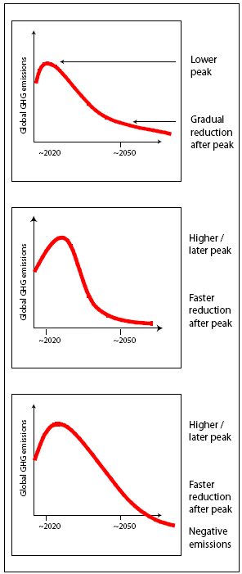
¿Cuál es nuestro objetivo?
Caminos para permanecer dentro de la meta de los 2ºC
Cumplir un objetivo de temperatura depende en gran medida de las emisiones acumuladas
Diferentes trayectorias en las emisiones corresponden a las mismas emisiones acumuladas.
Notes:
Important to know that meeting 2 deg target depends more on cumulative emissions than emissions in a particular year
Therefore, several pathways can lead to same cumulative emissions and can stay within the 2 deg limit.

Slide 4

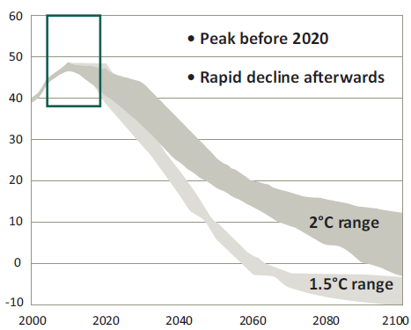
¿Cuál es nuestro objetivo?
Objetivos Post-2020 para alcanzar la meta de 2ºC
Emisiones globales de GEI
Gt/year
CO₂-equiv.
En 2030 ≈ 37 Gt CO₂e/yr (33-44)
≈ - 23% rel. a emisones del año 2010
≈ Emisiones del año 1990
En 2050 ≈ 21 Gt CO₂e/yr (18-25)
≈ - 56% rel. a emisiones del año 2010
≈ - 42% rel. a emisiones del año 1990
Estimado 2010 ≈ 50.1 GtCO₂e/yr
(45.6–54.6 GtCO2e)
39 caminos de emisiones con probabilidad de cumplir con la meta de 2ºC:
Año
Notes:
This graph shows the large set of emissions pathways collected from more than 10 different groups and models.
To address the first question – What emissions level are we aiming for beyond 2020 to stay within the 2 deg target?
Now at 49, in 2030 need to be around …, in 2050 ….

Slide 5

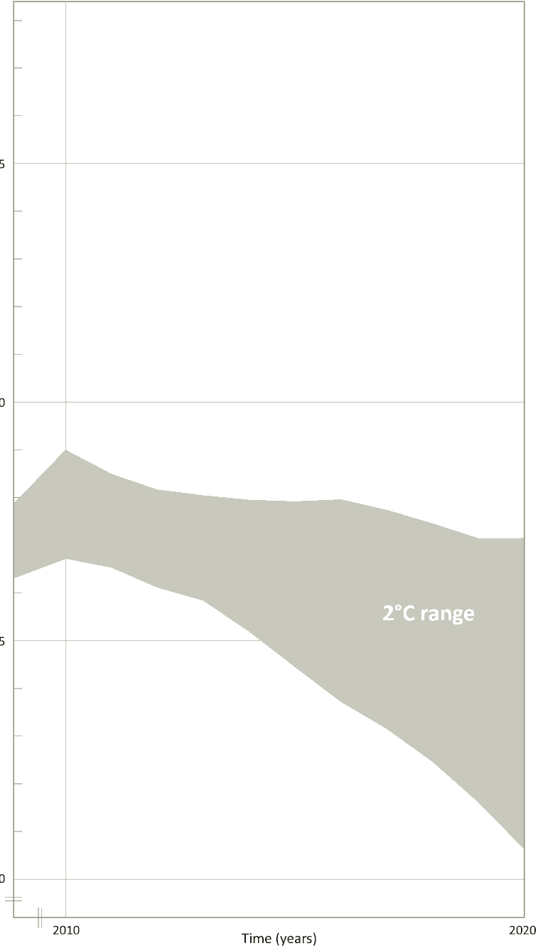
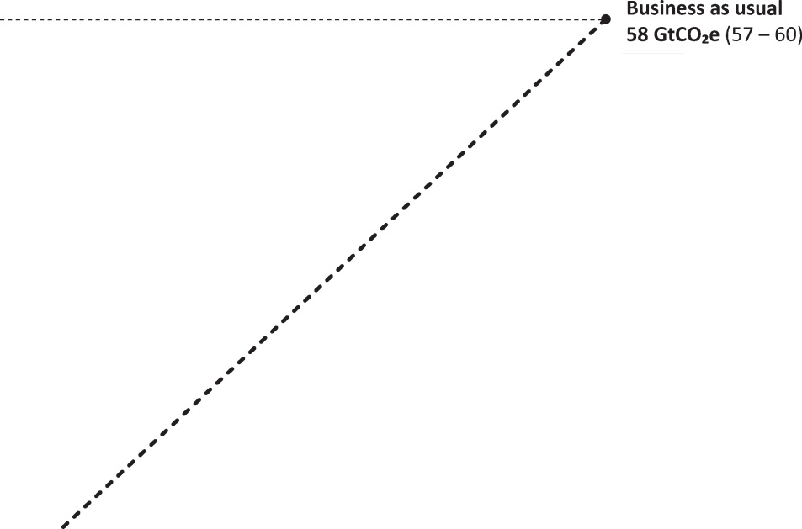
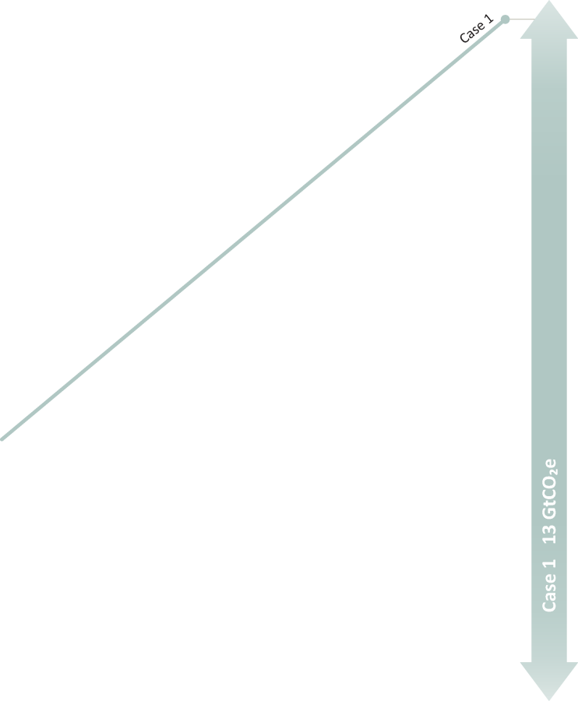
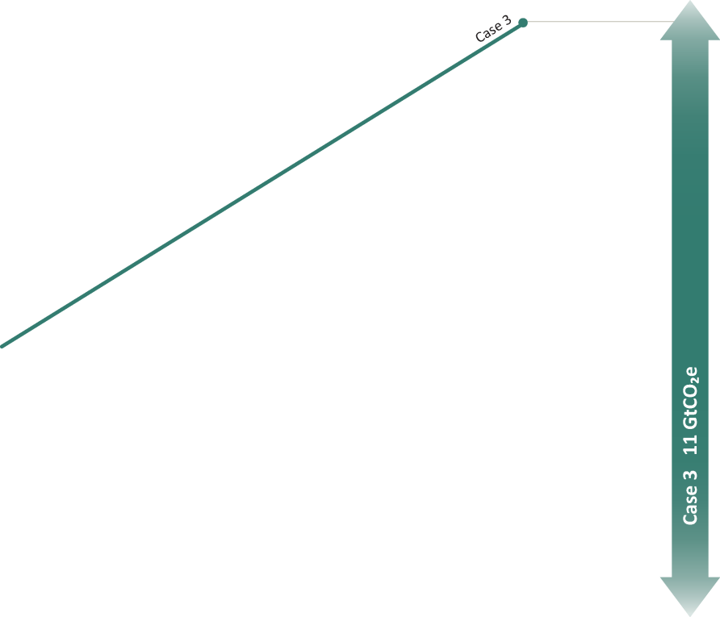
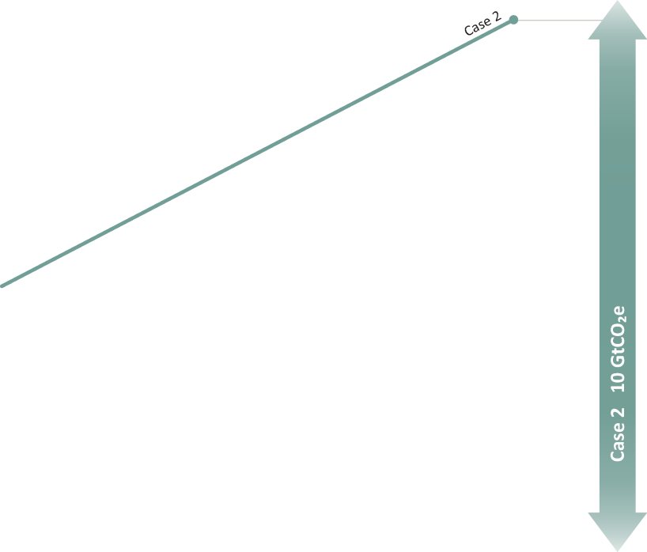
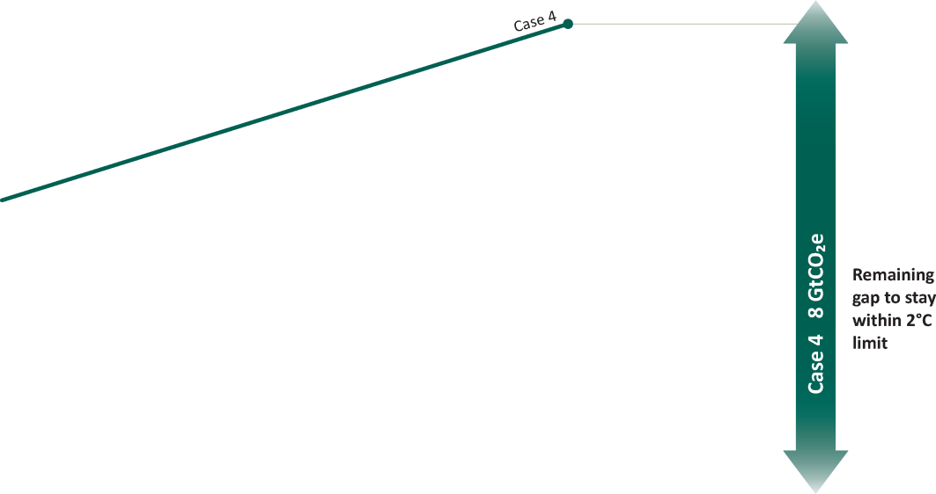
¿Hay una brecha – entre lo que pretendemos y hacia donde nos dirigimos en 2020?
Business as usual, Gap = 14
Total de las Emisiones de Gases de Efecto Invernadero
Business-as-usual
Brecha = 14 GtCO₂e/año
55
(Gt/año CO₂ equiv)
Diferentes casos de compromiso de los países:
Brecha = 8 – 13 GtCO₂e/año
Pledge cases
Pledge cases
Caso más ambicioso:
Brecha = 8 GtCO₂e/año
50
Ahora:
≈ 50.1
Gt/año
Pico antes de 2020
Compromisos no son suficientes para cumplir con el objetivo climátivo de 2ºC
No podemos esperar al 2020 para iniciar estrictas reducciones de emisiones.
45
45
~44 Gt/año
En el camino a permanecer en los 2°C
13
10
11
8
Brecha con diferentes compromisos GtCO₂e/año
2010
AÑO
2020
Notes:
Let’s look at nearer future – 2020
As mentioned, climate target of 2 deg, and country pledges to reduce emissions by 2020
Is there a gap between emission levels consistent with 2 deg and emission levels expected once pledges are implemented?
Now 49, we are aiming for 44 to be on pathway of staying within 2 deg
But, depending on how pledges and rules are interpreted, emissions are expected to go in opposite direction – increase up to 52 to 58 Gt/yr
Under BAU, Gap = 14
Under different pledge cases, Gap = 8 to 13 Gt/yr
Most ambitious: 8 Gt/yr → This is about the total greenhouse gas emissions from industry in the world, a big number
Pledges not enough …
We cannot wait …
Summarizing

Slide 6
¿Qué ocurre si no cerramos la brecha en 2020?
  Si no aumenta la ambición en los compromisos: trayectoria de ≈ + 3.0 a 5.0ºC
  ¿Y si empezamos tarde a cumplir con la meta de 2 ºC?
  “Escenarios actuación posterior”: las emisiones más altas a corto plazo, requieren mayores reducciones posteriormente … Menores costes a corto plazo, pero …
    Una apuesta mayor…
    Costos de mitigación más altos
    Mayores impactos climático
    Dependencia de tecnología no probada: Emisiones negativas
Emisiones negativas a través de Bioenergía+Captura y Almacenamiento de Carbono

Slide 7
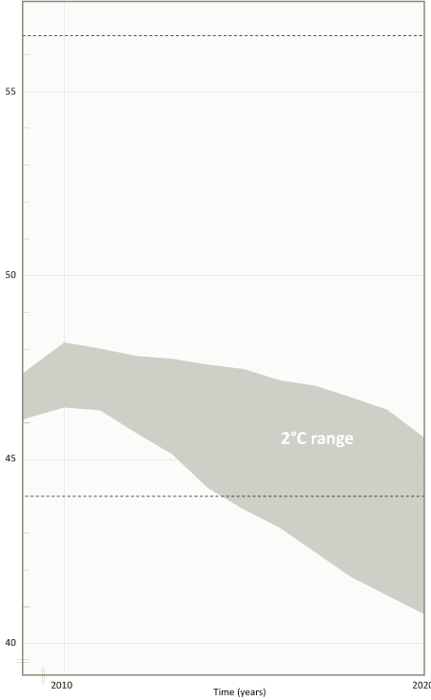









¿Cómo se puede superar la brecha de 2020?
Estudios sectoriales de abajo hacia arriba
  Potencial de reducción de emisiones
  (Gt/year equivalent CO₂)
Emisiones totales de GEI
Energía
2.2 – 3.9
Industria
1.5 – 4.6
Business-as-usual
Transporte
1.7 – 2.5
Edificación
1.4 – 2.9
Desechos
≈ 0.8
Bosques
1.3 – 4.2
Agricultura
1.1 – 4.3
Potencial de Reducción de Emisiones Total
= 17 ± 3
Gt/año CO₂e
Gt/año CO₂e
Brecha en 2020 = 14
(relativo al “business-as-usual”)
2010
2020
  Potencial en sectores lo suficientemente grandes para superar la brecha.
Año
Notes:
Good news is that the emission reduction potential is greater than the largest estimate of the gap.

Slide 8


The Emissions Gap Reports
2010 Cancun Climate Summit
UNEP “Emissions Gap” report
United Nations Environment Programme with the European Climate Foundation & National Institute of Ecology, Mexico
2011 Durban Climate Summit
UNEP “Bridging the Emissions Gap” report
United Nations Environment Programme with the European Climate Foundation & Ministry of Environment, South Africa
2012 Doha Climate Summit
UNEP “Emissions Gap 2012” report
United Nations Environment Programme with the European Climate Foundation
55 scientists, 43 institutions, 22 countries
2013 Warsaw Climate Summit
UNEP “Emissions Gap 2013” report
United Nations Environment Programme with BMU, Gernamy
Call for a political action
Notes:
Latest in series of reports to address the first two questions (on previous slide)
This report provides important update of first two questions and also addresses third question
This report 55 scientists …

Slide 9
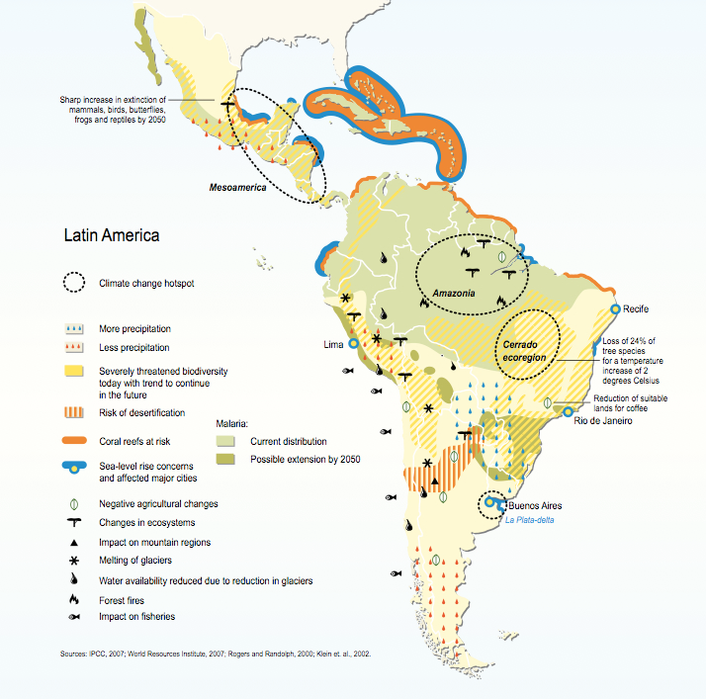
PNUMA – Cambio Climático

Slide 10
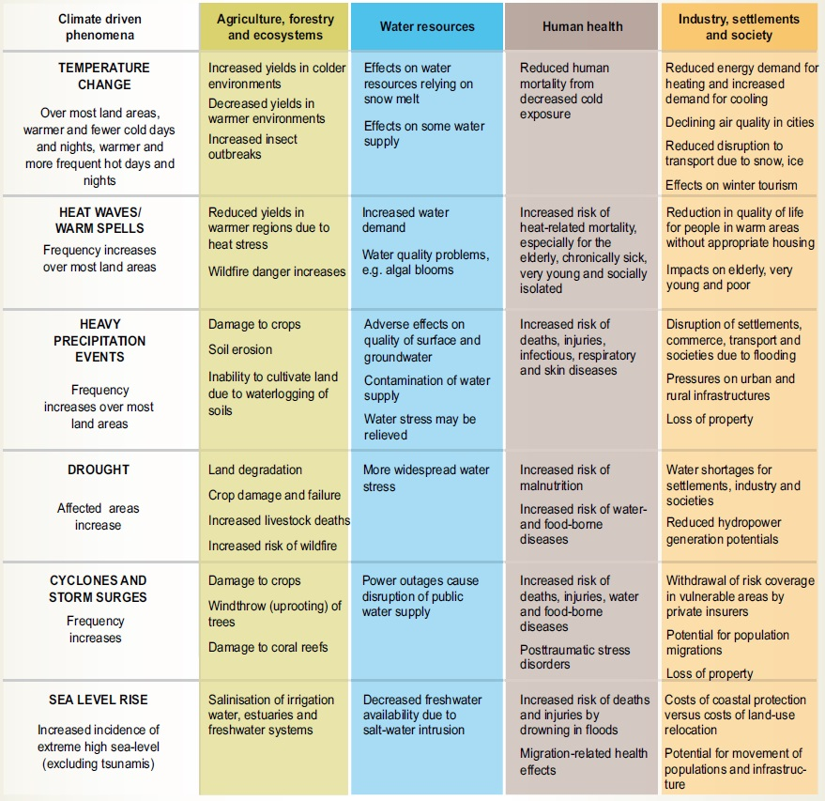

Slide 11
Iniciativas de Cambio Climático de PNUMA
Portal Regional para la Transferencia de Tecnología y la Acción frente al Cambio Climático en América Latina y el Caribe (REGATTA)
Microfinanzas para la Adaptación basado en Ecosistemas (MEbA)
Alianza para Combustibles y Vehículos Limpios (PCFV)
Iniciativa Mundial para el ahorro de Combustible (GFEI)
Iniciativa “En.ligthen” para la iluminación eficiente
Proyecto Global de Adaptación Basada en Ecosistemas
EUROCLIMA (Comisión Europea) *
Climate Tecnology Centre and Network (CTCN) *
Climate and Clean Air Coalition (CCAC) *
Notes:
Actualmente emisiones se

Slide 12
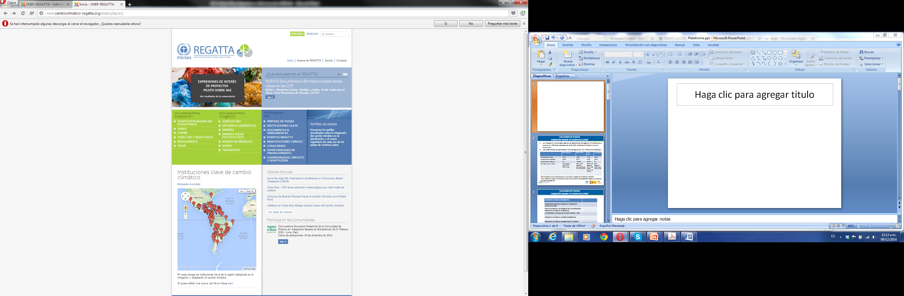

Slide 13















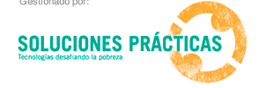

Enfoque de REGATTA: Sinergias
Mitigación | Energia Renovable
 | NAMAs y Agricultura
 | Eficiencia Energética
 | Finanzas del Clima
Adaptación | Andes
 | Gran Chaco Americano
 | Mesoamérica
 | Caribe
 | Salud y Adaptación
 | Adaptación basada en ecosistemas
 | Microfinanzas para adaptación
Diálogo Regional de Finanzas del Clima
WCMC

Slide 14
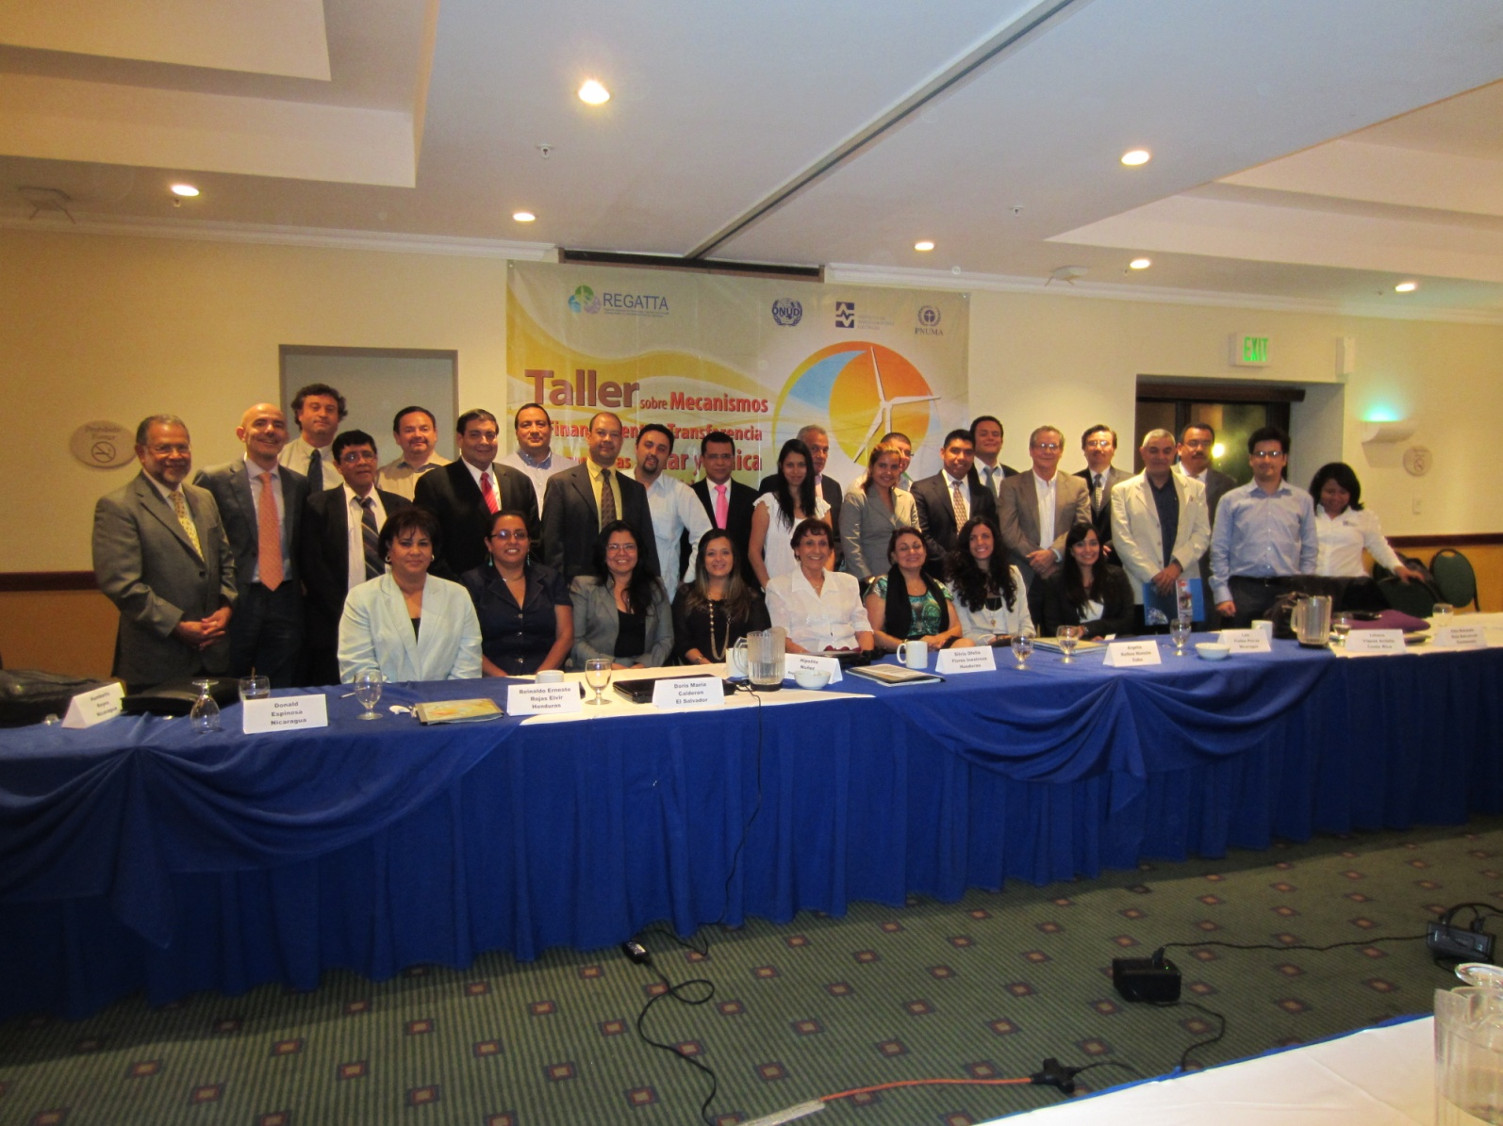
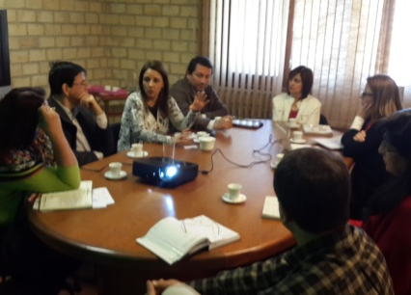
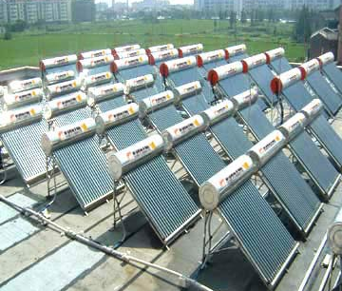
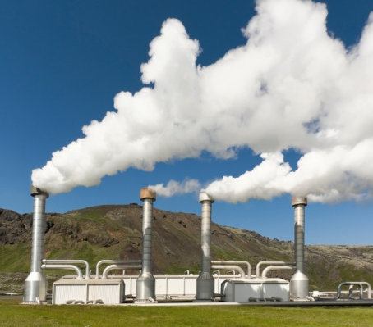
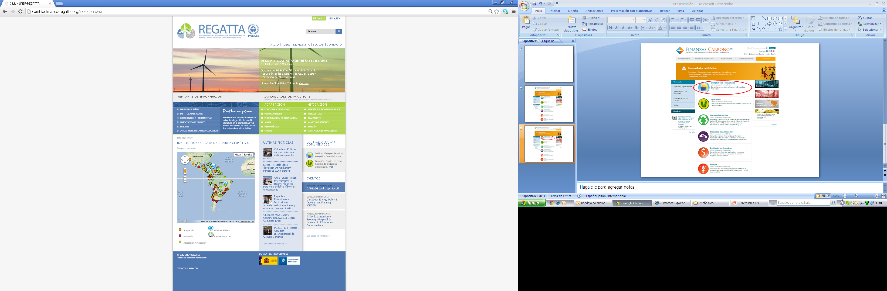
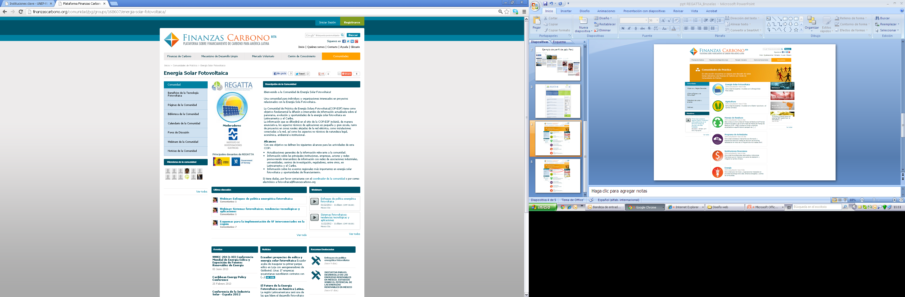





REGATTA : Tipos de Actividades
Dialogo técnico y de políticas publicas; intercambio de conocimiento.
Asistencia técnica
Diseño y financiamiento de proyectos piloto
Comunidades de práctica virtuales
www.pnuma.org/regatta

Slide 15
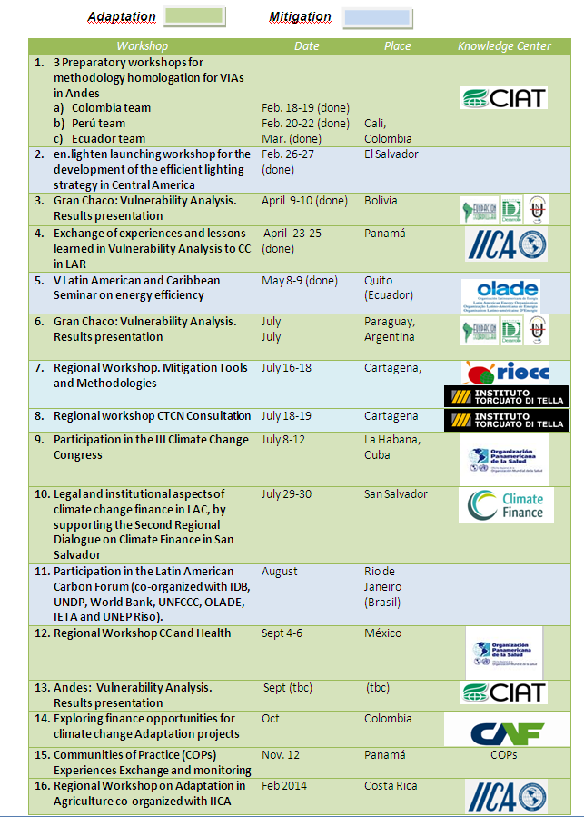
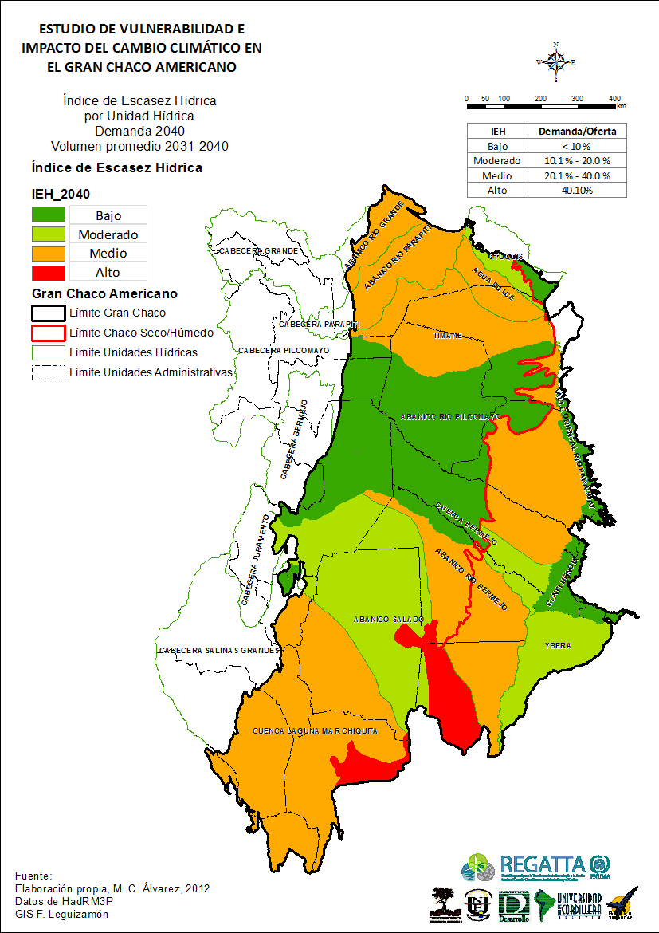
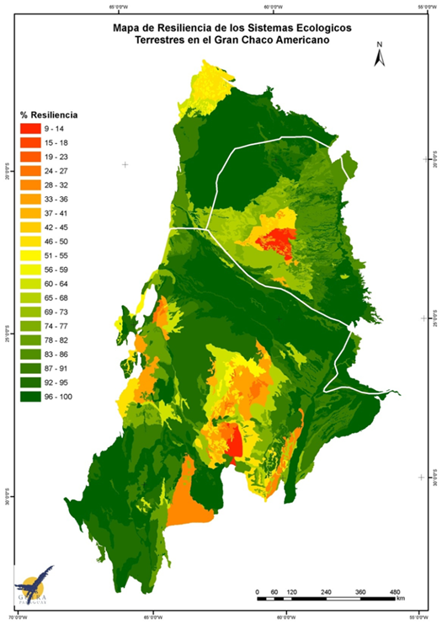
REGATTA: Avances hasta la fecha
  Nueve (9) Centros de Conocimiento y ocho (8) Comunidades de Práctica. Plataforma virtual amigable (5000+ visitas/mes)
  Asistencia técnica a 18 países
  12+ proyectos pilotos
  (apoyo a diseño y/o financiamiento)
  102 eventos (presenciales y virtuales) con 4600 participantes en 30 meses
www.pnuma.org/regatta

Slide 16
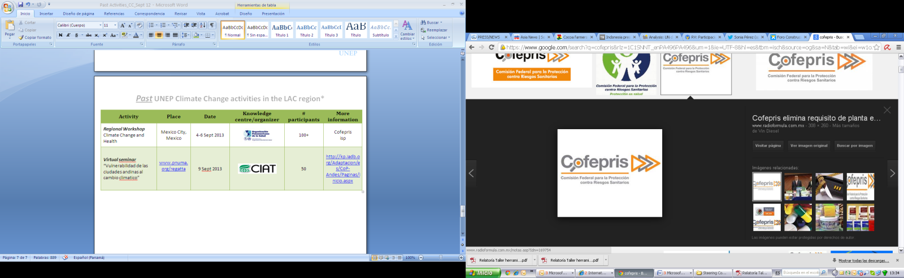

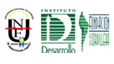


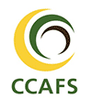

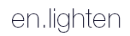

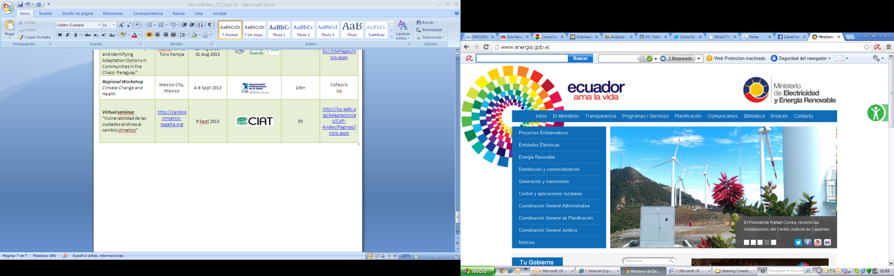




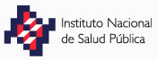



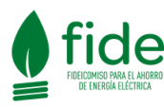

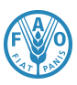
REGATTA: Avances hasta la fecha
 | Talleres presenciales | Seminarios virtuales | Total
# eventos | 37 | 65 | 102
# participantes | 1850 | 2810 | 4660
Centros de conocimiento y organizadores:
www.pnuma.org/regatta
Notes:
Tener en cuenta que el número de participantes en webinars contabilizados en la tabla son los que estaban en línea el día y hora del evento. Tras el mismo, la replicabilidad es por 7.

Slide 17






REGATTA – Actividades de Adaptación
Centro de Conocimiento | Talleres | Asistencia Técnica | Proyectos | Virtual
Vulnerabilidad y planificación: Andes | 3 talleres en febrero y marzo sobre métodos (Colombia, Ecuador, Perú) | Análisis de Vulnerabilidad en los Andes de Colombia, Ecuador y Perú | 1. Microfinanzas en Colombia y Perú (ICI) 2. Adaptación basada en Ecosistemas (ICI)
Vulnerabilidad y planificación: Cono Sur | Diseño de medidas (Bolivia, 9-10 abril; Argentina 11-12 julio; Paraguay 23-24 Julio) | Análisis de Vulnerabilidad en el Chaco Argentino, Boliviano y Paraguayo | Paraguay: Agricultura Resiliente
Vulnerabilidad y planificación: Mesoamérica | Servicios Ecosistemas para Adaptación Agrícola (Feb 2014, Costa Rica) | Análisis de Vulnerabilidad en Costa Rica, El Salvador y Honduras | Adaptación Urbana en El Salvador, Brasil y México (GEF)
Vulnerabilidad y planificación: Caribe | Cambio Climatico y Turismo Febrero 2014 | Análisis de vulnerabilidad en Antigua y Barbuda, Cuba, Haití | Rep. Dominicana: Pobreza y CC Antigua: GEF SCF
Finanzas del Clima | 1. Dialogo Regional (29-30 Julio, San Salvador) 2. Opciones de Financiamiento (Oct ‘13) | Análisis de Barreras: El Salvador, Colombia | Acreditación para Acceso Directo: Honduras, Panamá, Guatemala
Adaptación basada en Ecosistemas | Prácticas y Herramientas Septiembre 2014 | Componentes en planes de desarrollo de 4 Países | 4 Proyectos Pilotos
Salud y adaptación | Seminario Internacional de CC y Salud (4-6 Sept 2013) | Planes Nacionales de Salud y Adaptación (base en experiencia de Brasil)
Perdidas y Daños | Taller nacional de Panamá sobre Indicadores de CC y Perdidas y Danos (piloto con CCAD con interés de USAID) | Generación de Documento Técnico sobre Contexto Regional para COP19, con CCAD

Slide 18


¿Para qué sirven los análisis de vulnerabilidad?
  Comprender mejor los riesgos asociados al cambio climático
  Identificar las zonas y grupos de población más vulnerables
  Comprender mejor los factores que contribuyen a aumentar la vulnerabilidad
  Fortalecer las capacidades de análisis y decisión de las instituciones
  Apoyar los procesos de planificación de adaptación. Planes Nacionales de Adaptación
  Fomentar el diálogo y la discusión entre sectores para encontrar estrategias más eficientes y sostenibles
  AL FIN…Fortalecer la resiliencia climática de los sistemas humanos y ecológicos en la región
www.cambioclimatico-regatta.org

Slide 19
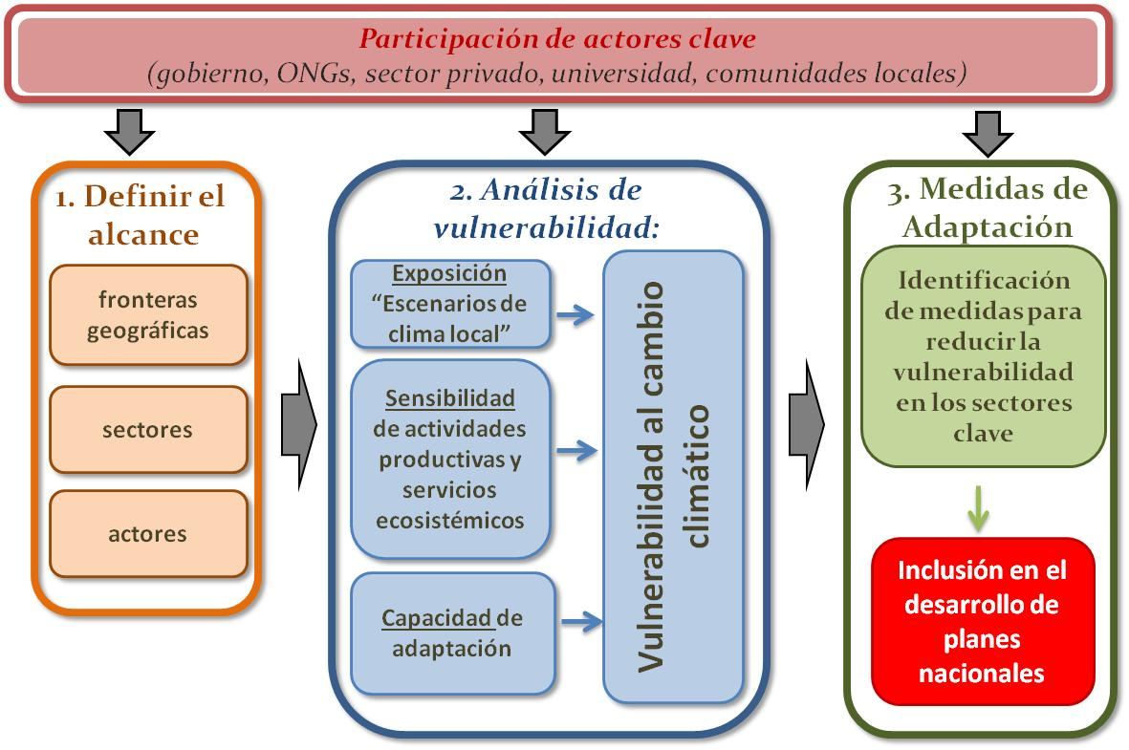
Asistencia Técnica: AVIA
(Análisis de Vulnerabilidad, Impacto y Adaptación)
Notes:
Fortalecer la resiliencia climática de los sistemas humanos y ecológicos en la región de ALC
Apoyar los procesos de planificación de adaptación
fortalecer las capacidades de instituciones regionales y nacionales
Realizar un Análisis de Vulnerabilidad e Identificación de Opciones de Adaptación (sectores de recursos hídricos y agricultura)
Plataforma Virtual de Conocimiento

Slide 20









REGATTA: Resumen de políticas
GRAN CHACO
ANDES
CENTROAMÉRICA
Notes:
Fortalecer la resiliencia climática de los sistemas humanos y ecológicos en la región de ALC
Apoyar los procesos de planificación de adaptación
fortalecer las capacidades de instituciones regionales y nacionales
Realizar un Análisis de Vulnerabilidad e Identificación de Opciones de Adaptación (sectores de recursos hídricos y agricultura)
Plataforma Virtual de Conocimiento

Slide 21
Ejemplos de estrategias de adaptación
Notes:
Fortalecer la resiliencia climática de los sistemas humanos y ecológicos en la región de ALC
Apoyar los procesos de planificación de adaptación
fortalecer las capacidades de instituciones regionales y nacionales
Realizar un Análisis de Vulnerabilidad e Identificación de Opciones de Adaptación (sectores de recursos hídricos y agricultura)
Plataforma Virtual de Conocimiento

Slide 22
Limitaciones de los análisis de vulnerabilidad
  Disponibilidad de datos. Distintas escalas espaciales y temporales – el análisis es posible
  Participación de los actores. Necesidad de validación
  Coordinación entre sectores. Estrategias de adaptación deben estar alineadas
  Comprender el enfoque sectorial. Distintos resultados dependiendo del enfoque
www.cambioclimatico-regatta.org

Slide 23
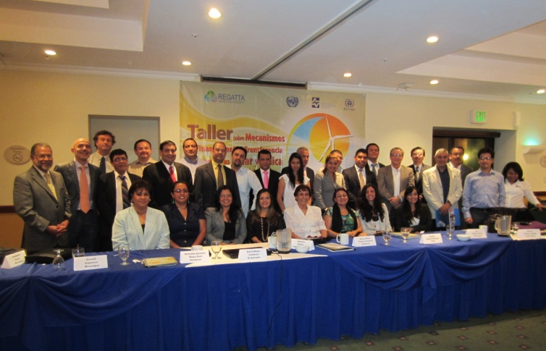
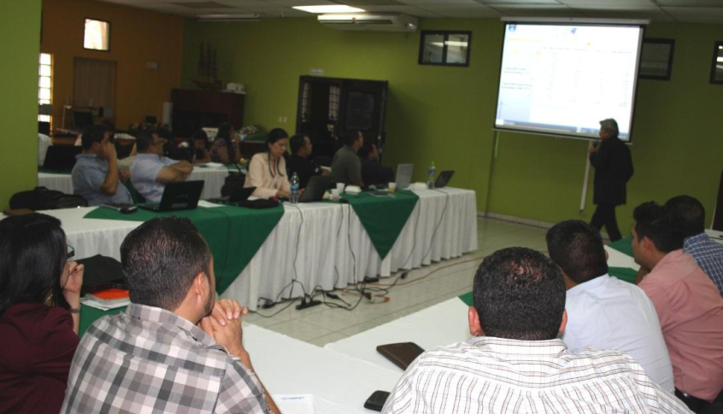






Mitigación
Talleres Fortalecimiento Capacidades
Asistencia Técnica bajo Demanda
Apoyo a países movilización recursos
Comunidades de Práctica de Mitigación

Slide 24

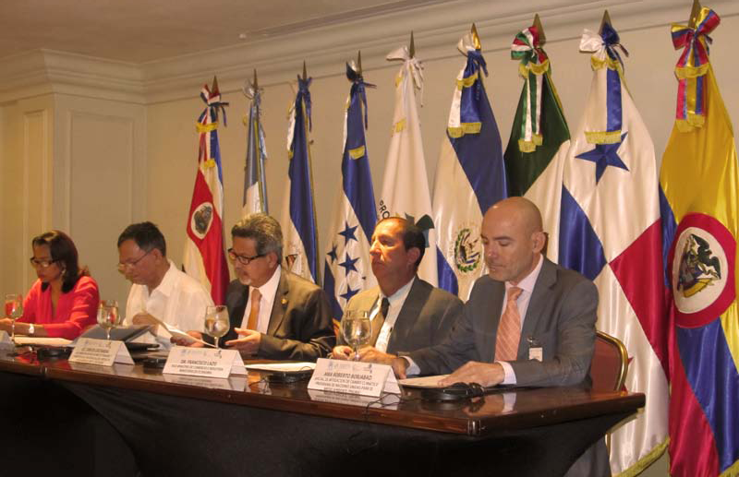
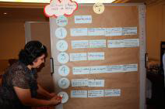
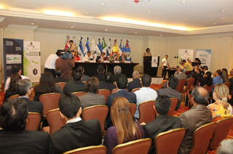
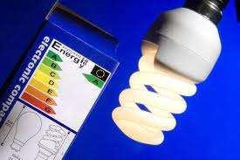

Participaron representantes de los Ministerios de Energía y Medio Ambiente de los 10 países de la región mesoamericana, así como expertos en el tema de Iluminación Eficiente, con énfasis en los cuatro ejes de trabajo:
1) Estándares mínimos de eficiencia 3) Políticas y Mecanismos de Apoyo
2) Control, Verificación, Fiscalización 4) Gestión ambiental responsable

Slide 25
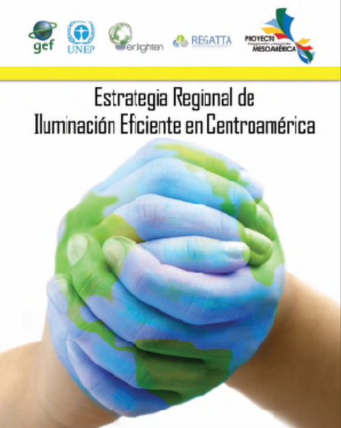
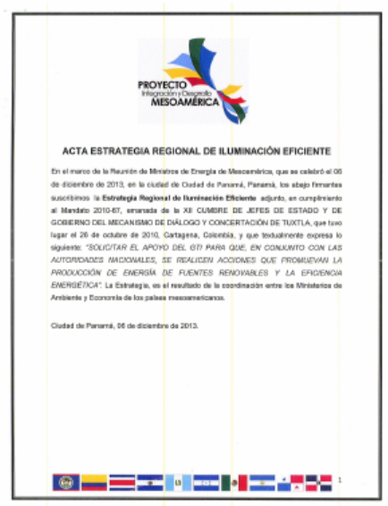
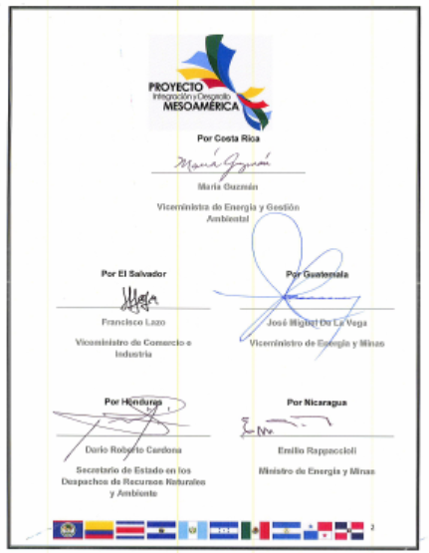
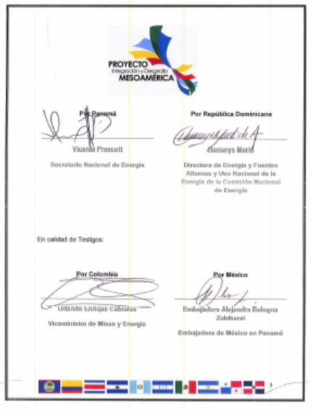

Estrategia Regional de Iluminación Eficiente
(Centroamérica + República Dominicana)

Slide 26
REGATTA – Plataforma Virtual

Slide 27
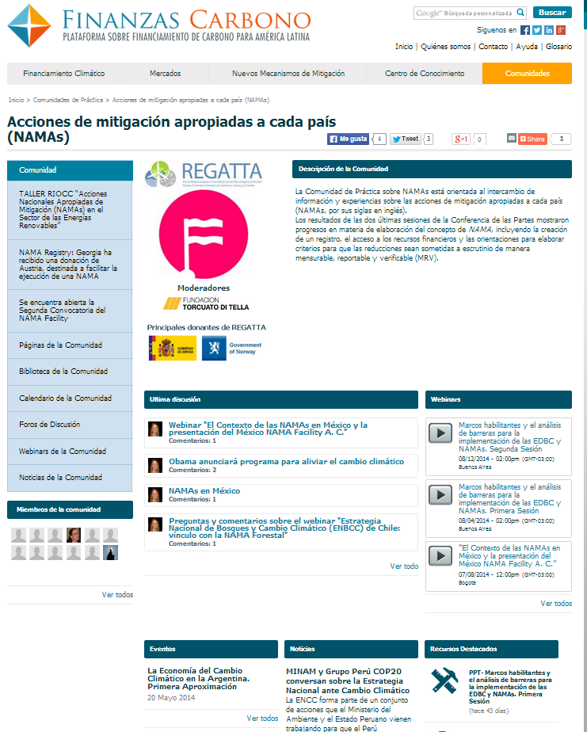
Novedades – CdeP NAMAs

Slide 28




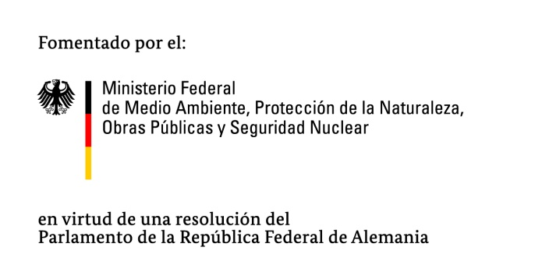
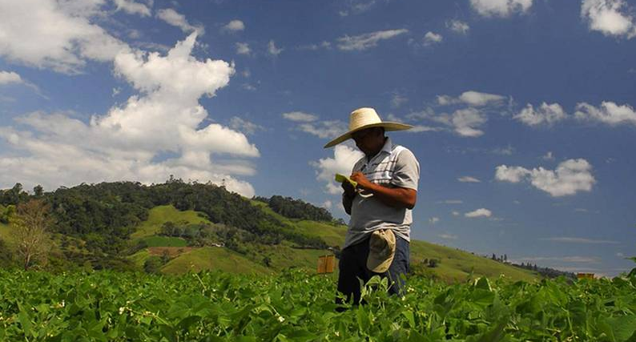
Microfinanzas para la Adaptación basado en Ecosistemas (MEbA)
IMFs asociadas
Objetivos
  Incrementar capacidades de IMFs para financiar AbE
  Fortalecer capacidades de clientes para implementar acciones de adaptación
  Incidir en políticas públicas nacionales e internacionales para promover adaptación a través de microfinanzas
Fondos
Implementación
  5.2 M USD
  Región andina de Perú y Colombia
  2013-2016
Iniciativa Internacional del Clima
Resultados a la fecha
  40 Medidas EbA identificadas
  Diagnóstico institucional en 5 IMFs
  Software para incorporar riesgo climático en metodología crediticia
  1300 créditos EbA desembolsados

Slide 29







Iniciativa “En.ligthen” para la iluminación eficiente
Politicas para acelerar la transicion a la iluminacion eficiente (2016)
Estrategias nacionales/regionales de iluminación eficiente en 27 países
SE4ALL “Acelerador de Eficiencia Energética”

Slide 30

2010
Prohibición
Sin Prohibición

Slide 31


Hoy
Países miembros
Países no miembros
Sin prohibición
Cook Islands, Kiribati, Marshall Islands, Palau, Samoa, Solomon Islands, Tonga, Tuvalu, Vanuatu
> 80 TWh
ahorros anuales
> 35 millones
toneladas de CO₂ evitadas
> $7.5 billones
ahorros anuales (USD)

Slide 32

Países miembros
Países no miembros
Sin prohibición
15 países miembros
19% población
21 países prohibieron incandescencia
72% población
> 8 TWh
ahorrados por año
> 46 TWh
ahorrados por año
> 2.8 millones
toneladas de CO₂ evitadas
> 7.9 millones
toneladas de CO₂ evitadas
> $1,100 millones
ahorros anuales (USD)
> $5,300 millones
ahorros anuales (USD)

Slide 33
Ahorros potenciales en la iluminación - LAC
60 TWh/año
2010
Después de la transición

Slide 34
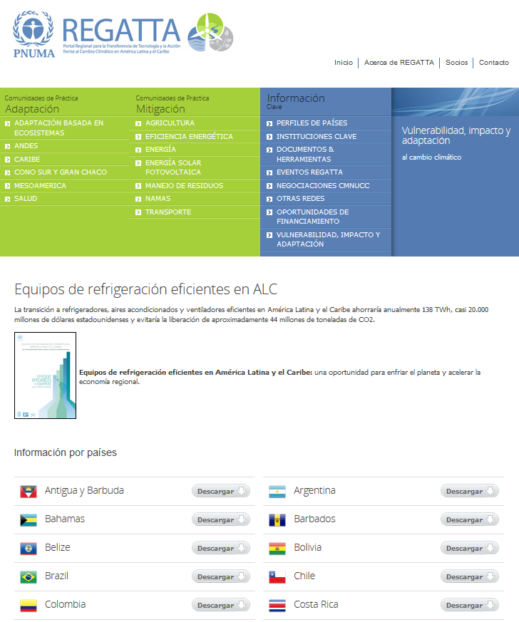
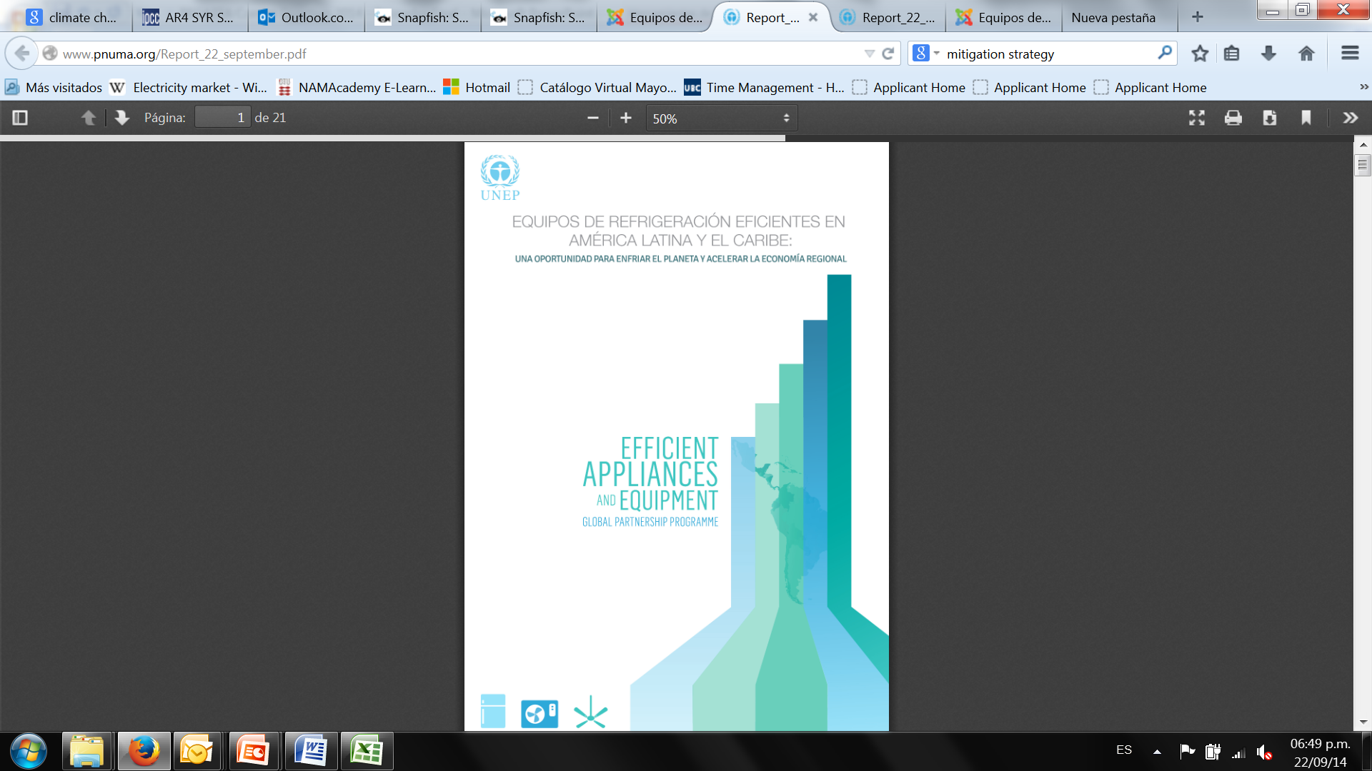
Evaluaciones nacionales para opciones de medidas de eficiencia energética en sistemas de refrigeración, A/C y ventiladores
(Realizado para los 33 países de América Latina y el Caribe)

Slide 35
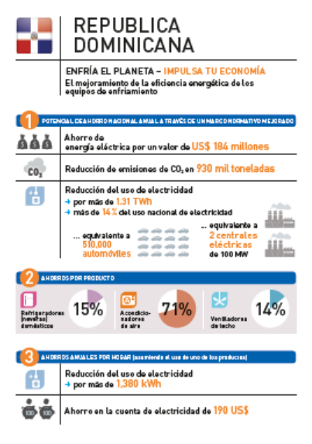
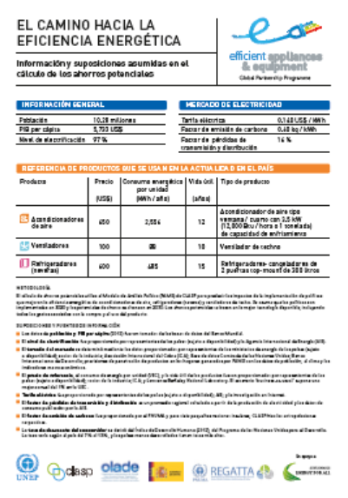
Evaluaciones nacionales para opciones de medidas de eficiencia energética en sistemas de refrigeración, A/C y ventiladores
(Realizado para los 33 países de América Latina y el Caribe)

Slide 36

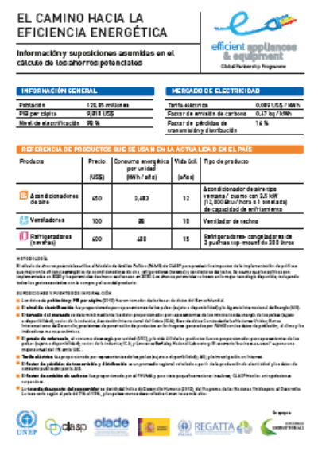
Evaluaciones nacionales para opciones de medidas de eficiencia energética en sistemas de refrigeración, A/C y ventiladores
(Realizado para los 33 países de América Latina y el Caribe)

Slide 37
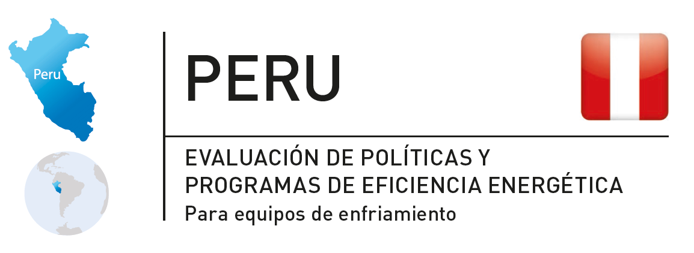


Evaluaciones nacionales para opciones de medidas de eficiencia energética en sistemas de refrigeración, A/C y ventiladores
(Realizado para los 33 países de América Latina y el Caribe)

Slide 38

.
Notes:
38
38

Slide 39

Iniciativa Mundial para el Ahorro de Combustible
The Global Fuel Economy Initiative (GFEI)
Facilitar grandes reducciones de emisiones de gases de efecto invernadero y el uso de petróleo a través de mejoras en el ahorro de combustibles vehicular en frente al rápido crecimiento del parque automotriz a nivel mundial.
Mejora de 50% del promedio de la economía de combustibles (reducción del consumo de combustible por kilómetro) a nivel mundial para el 2050.
De ahí la ‘campaña 50 para 50’

Slide 40
Iniciativa Mundial para el Ahorro de Combustible
The Global Fuel Economy Initiative (GFEI)
Aplicar políticas fiscales para promover vehículos eficientes en combustible: por ejemplo, sistema feebate (penalizaciones a la tecnología ineficiente, bonos - para los vehículos eficientes, impuesto sobre el CO₂)
Etiquetado: etiqueta de consumo de combustible pegado a parabrisas de todos los vehículos nuevos en el punto de venta
Información al consumidor: a través del club de automóvil

Slide 41

Alianza para Combustibles y Vehículos Limpios
(Partnership for Clean Fuels and Vehicles - PCFV)
Objetivo: apoyar a los países en desarrollo a reducir la contaminación atmosférica producida por las emisiones de los vehículos a través de la promoción de combustibles sin plomo y bajos en azufre (50ppm o menos) y la adopción de normas y tecnologías vehiculares más limpias.
XVI Reunión del Foro de Ministros de Medio Ambiente de América Latina y el Caribe (2008) acordaron:
Promover la reducción del contenido de azufre en los combustibles aspirando a una meta de 50 partes por millón de azufre con énfasis en los países con problemas de calidad del aire en sus áreas metropolitanas.
DECISIÓN 8 Mejores Combustibles para una Mejor Calidad de Vida
http://www.unep.org/transport/PCFV/index.asp
Notes:
La Alianza para Combustibles y Vehículos Limpios (o la PCFV por sus siglas en inglés) fue lanzada en el 2002 en la Cumbre de Johannesburgo y apoya a los países en desarrollo a reducir la contaminación atmosférica producida por las emisiones de los vehículos a través de la promoción de combustibles sin plomo y bajos en azufre (50ppm o menos) y de normas y tecnologías vehiculares más limpias.
En el 2008 en la Reunion del Foro de Ministros de Medio Ambiente de América Latina y el Caribe se acordo de promover ……..
Peru firmo este acuerdo.
http://www.unep.org/transport/PCFV/index.asp

Slide 42



Nivel Nacional - azufre en combustibles diesel
2002 - 2014
Niveles de Azufre en Combustibles Diesel:
América Latina y el Caribe
2014
2014
Chile y Barbados (15ppm)
Colombia, Uruguay, Costa Rica (50ppm)
Notes:
42
El diesel, utilizado ampliamente en América Latina en el sector de transporte, tiene un contenido de azufre crítico para determinar el nivel de partículas en sus emisiones: mayor contenido de azufre, mayores son las emisiones de partículas.
Los niveles de azufre en los combustibles diesel ha mejorado constantemente ... ahora la mayoría de países tienen planes en marcha para la introducción de combustibles de bajo azufre, con la introducción de combustibles más limpios en ciudades como Bogotá y Lima.
En Peru la calidad de combustibles : varia entre los 5,000 ppm en provincias a 50 ppm diesel en Lima y en el Callao.
En Lima combustiblel con contenido de azufre es de 50 partes por millón introducidos en el 2010.
Ahora tenemos que determinar la meta para 50 ppm de combustible en todo el país.
Los combustibles más limpios - en particular los combustibles de bajo azufre, son la clave para la introducción de vehículos más limpios - un bloque de construcción de una flota de vehículos de pasajeros más limpio que es más eficiente.
the transition between slides 19 and 20 from fuels to fuel economy is not that smooth...perhaps a bridging slide that talks about the fuel and vehicle system as a whole? Or rising CO2 and air quality issues in the region/urban centers? Basically, you have to tie the approach together.
Diesel se utiliza ampliamente en América Latina en el sector del transporte. El contenido de azufre en el diesel es crítico para determinar el nivel de partículas en sus emisiones: mayor contenido de azufre, mayores son las emisiones de partículas.
los niveles de azufre en los combustibles diesel ha mejorado constantemente ... ahora la mayoría de países tienen planes en marcha para la introducción de combustibles de bajo azufre, con la introducción de combustibles más limpios en ciudades como Bogotá y Lima. En Lima los datos del PNUMA indica que bajo contenido de azufre de 50 partes por millón de diesel fueron introducidos en el 2010. Ahora tenemos que determinar la meta para 50 ppm de combustible en todo el país.
El sector de Transporte en Lima contribuye a un 50 - 60% de partículas aéreas
Peru calidad de combustibles: desde – 5,000 ppm a 50 ppm diesel en Lima y en el Callao.
Los combustibles más limpios - en particular los combustibles de bajo azufre, son la clave para la introducción de vehículos más limpios - un bloque de construcción de una flota de vehículos de pasajeros más limpio que es más eficiente.
Colombia – datos adicionales de calidad del combustible:
Diesel: 2500 ppm en todo el país para ir a 500 ppm a partir de enero 2010, y 50 ppm a partir de enero 2013 Confirmado:. Bogotá 300 ppm de la gasolina, diesel de 50 ppm a partir de enero de 2010.
Gasolina:. Vendidos con un 10% de etanol Medellín y el Área Metropolitana del Valle de Aburrá mejorar un 90% a partir de 500 ppm a 50 ppm, 300 ppm de gasolina para ser diciembre 2010 en estas áreas.. US $ 1000 millones las inversiones previstas para las refinerías de cinco refinerías estatales.
Diesel is used widely in LAC in the transport sector. The sulfur content in diesel is critical in determining the level of particles in its emissions: the higher the sulfur content, the higher are the emissions of particles.
Diesel sulphur levels in fuels have improved steadily…now most countries have plans in place for low sulphur fuel introduction, with introduction of cleaner fuels in cities like Bogota and countrywide in Chile. In Bogota, UNEP data indicates that low sulphur 50 parts per million diesel and 300 parts per million petrol were introduced in January 2010, with 50 ppm fuel countrywide from 2013
Transportation sector in Bogota contributes to 50 - 60% of airborne particulates
Cleaner fuels – in particular low sulphur fuels, are key to the introduction of cleaner vehicles – a building block of a cleaner passenger vehicle fleet that is more efficient.
Additional Colombia fuel quality data:
Diesel: 2500 ppm nationwide to go to 500ppm from Jan 2010, and 50ppm from Jan 2013. Confirmed: Bogota 300 ppm gasoline, 50 ppm diesel from January 2010.
Gasoline : sold with 10% ethanol. Medellín and the Metropolitan area of Valle de Aburrá improve 90% from 500 ppm to 50 ppm. 300ppm gasoline to be Dec 2010 in these areas. USD 1 billion investment planned for refineries 5 state refineries.

Slide 43





El Centro y Red
de Tecnología del Clima:
El Brazo Operativo del Mecanismo de Tecnología del CMNUCC

Slide 44


Mandato y Servicios del CTCN
Mandato de CTCN:
“Estimular la cooperación tecnológica y mejorar el desarrollo y la transferencia de tecnologías a las partes que son países en vías de desarrollo, BAJO solicitud”.
Servicios principales:
Proveer Asistencia Técnica solicitada
Fortalecer conocimiento y compartir información
Fortalecer redes y alianzas
Notes:
Technology includes “any equipment, techniques, practical knowledge and skills needed for reducing greenhouse gas emissions and adapting to climate change”. IPCC Special Report on Technology Transfer (IPCC, 2000a)

Slide 45
CONSORCIO DEL CTCN

Slide 46


100 Entidades Nacionales Designadas

Slide 47


Orientación de Entidades Nacionales Designadas
Primera roda de orientaciones regionales de Entidades Nacionales terminada
7 orientaciones realizadas en todo los regiones del mundo
America Latina en Lima en Julio 2014
Caribe en Barbados en Octubre 2014
Notes:
Training objectives include:
Present the CTCN and its services and NDE roles and responsibilities
Train NDEs on processes for developing and responding to country requests and on approaches to link requests to national priorities and engage with stakeholders
Gain a better understanding of NDE needs and expectations

Slide 48
Solicitudes en 2014 (total)

Slide 49

Solicitudes en 2014 (por país)

Slide 50
Primeras Solicitudes de América Latina
Pais | Estatus | Sector | Request
Chile | Aprobada | Biodiversidad | Diseño de un sistema de monitoreo de biodiversidad
Colombia | Aprobada | Inter sectorial | Diseño de un sistema de monitoreo de adaptación
Colombia | Aprobada | Desechos | Desalloro de un proyecto piloto de Tratamiento Mecanico-Biologico
Colombia | Aprobada | Energia | Monitoreo y Evaluación de políticas para promover eficiencia energética y energía renovable
Honduras | Bajo discusión | Zonas costeras y bosques | Fortalecer capacidad local para monitoreo de manglares en Cuyamel Omoa

Slide 51

El Sistema de Manejo de Conocimiento del CTCN

Slide 52

Coalición Clima y Aire Limpio

Slide 53





La Coalición del Clima y Aire Limpio (CCAC) es la primera iniciativa global para reducir los Contaminantes del Clima de Vida Corta, responsables en buena medida del calentamiento global actual. El Secretariado de la CCAC reside en el PNUMA

Slide 54
La Coalición Clima y Aire Limpio
La coalición está focalizada en un principio en el metano, carbono negro y HFCs, complementando la acción global para reducir el dióxido de carbono, en particular los esfuerzos realizados por UNFCCC.
La Coalición tiene como objetivo abordar los contaminantes del clima de vida corta mediante:
  1. Crear conciencia sobre los impactos y crear estrategias de mitigación.
  2. Fortalecer y desarrollar nuevas acciones nacionales y regionales, incluyendo fortalecimiento de la capacitación y apoyo a la movilización
  3. Promover mejores prácticas y mostrar resultados exitosos
  4. Mejorar el conocimiento científico sobre los impactos de los contaminantes del clima de vida corta y crear estrategias de mitigación.

Slide 55



Iniciativas Aprobadas
Reducción de las Emisiones de Carbono Negro Provenientes de Vehículos Diesel de Trabajo Pesado y Maquinarias
Mitigación de los Contaminantes del Clima de Corta Vida en el Sector de Residuos Sólidos de los Municipios
Promoviendo Tecnologías Alternativas a HFC y Estándares
Acelerando la Reducción de las Emisiones de Metano Provenientes de la Producción de Petróleo y Gas
Apoyo Nacional de Planificación para la Acción en SLCPs (SNAP)
Mitigación del Carbono Negro y Otros Contaminantes Provenientes de la Producción de Ladrillo
Financiación de la Mitigación de los Contaminantes del Clima de Corta Vida
Reducción de Emisiones SLCP de la cocina doméstica y la calefacción doméstica
SLCPs Evaluaciones Regionales
Agricultura

Slide 56
GRACIAS
Roberto Borjabad
Oficial de Programa – Unidad de Cambio Climático
Email: roberto.borjabad@unep.org
Web REGATTA: www.cambioclimatico-regatta.org
Teléfono: +507-305 3113
Oficina Regional para América Latina y el Caribe
PNUMA

